Slide 1
Удивительный мир растений

Slide 2
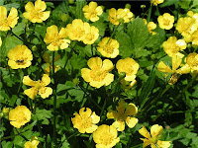
Самым суровым характером обладает лютик

Slide 3
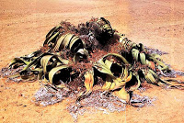
Самое выносливое растение - это вельвичия

Slide 4
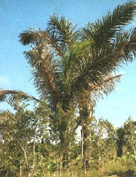
Самые длинные листья у винной пальмы

Slide 5
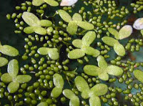
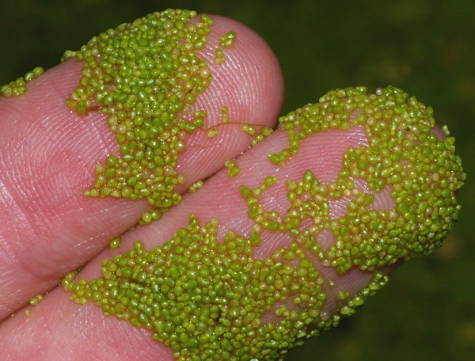
Самым крошечным цветущим растением является плавучая ряска Вольфия

Slide 6
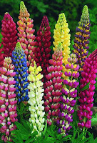
Самые выносливые семена у люпина арктического

Slide 7
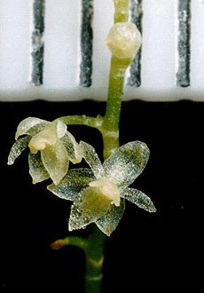
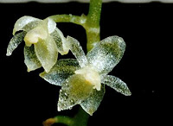
Самая крошечная в мире орхидея

Slide 8
Самое первое растение-космонавт сорняк арабидопсис

Slide 9
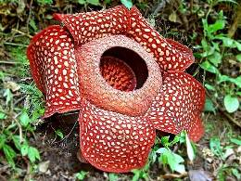
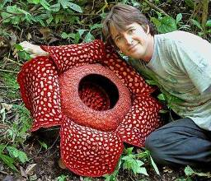
Самый крупный цветок в мире -Раффлезия

Slide 10
… и еще немного
о растениях

Slide 11
Самые крупные фрукты и овощи. Взгляните, пожалуйста, на размеры некоторых особо крупных овощей и фруктов, выращенных когда-то человеком: Капуста кочанная - 51,8 кг. Капуста цветная - 23,9 кг. Помидоры - 1,9 кг. Тыква - 171,4 кг. Гриб-зонт - 190 см (по окружности шляпки). Лимон - 2,65 кг. Ананас - 7,5 кг. Дыня - 40,8 кг.

Slide 12
ПОКА!!!

